Slide 1

Mahkamah Konstitusi dan Persiapan Penyelesaian Sengketa Perselisihan Hasil Pemilihan Umum Tahun 2024
Dr. Daniel Yusmic P. FoEkh
Hakim Konstitusi
Disampaikan pada kegiatan Kuliah Umum Mahasiswa dan Dosen Pascasarjana Universitas Medan Area,
Jumat, 04 Februari 2022.

Slide 2
Sistematika Paparan
Pengantar
Tugas, Fungsi, dan Wewenang MK
Putusan Bersifat Erga Omnes
Sistem Ketatanegaraan, Kekuasaan Kehakiman, dan Gagasan Pembentukan MK
Wewenang, Perkembangan Wewenang, dan Fungsi MK
Sifat Erga Omnes Putusan, dan Landmark Decision
Hukum Acara PHPU Anggota DPR dan DPRD
Hukum Acara Berdasarkan PMK No. 2 tahun 2018
Data Perkembangan Penanganan Perkara di MK
  Data Putusan Perpu, UU, SKLN, PHPU, Pilkada

Slide 3
LEMBAGA NEGARA DALAM SISTEM KETATANEGARAAN RI
Sebelum Perubaan UUD 1945
Vertikal - Hierarkis
Supremasi MPR
UUD 1945
MPR
Lembaga Tertinggi Negara
Presiden
DPR
DPA
BPK
MA
Lembaga Tinggi Negara
3
Notes:
3

Slide 4
LEMBAGA NEGARA DALAM SISTEM KETATANEGARAAN RI
Setelah Perubahan UUD 1945
Horisontal Fungsional
Semua lembaga negara sederajat
Checks and balances
PUSAT
UUD 1945
BPK
Presiden
DPR
MPR
DPD
MA
MKn
kementerian negara
KY
kpu
bank sentral
badan-badan lain yang fungsinya berkaitan dengan kekuasaan kehakiman
dewan pertimbangan
TNI/POLRI
Perwakilan BPK Provinsi
Pemerintahan Daerah Provinsi
Lingkungan Peradilan Umum
Gubernur
DPRD
Lingkungan Peradilan Agama
Pemerintahan Daerah Kabupaten/Kota
Lingkungan Peradilan Militer
Bupati/
Walikota
DPRD
DAERAH
Lingkungan Peradilan TUN
4
Notes:
4

Slide 5
Landasan Teoretis
Pembentukan Mahkamah Konstitusi
PAHAM KEDAULATAN
YANG DIANUT DALAM UUD 1945
KEDAULATAN RAKYAT
KEDAULATAN HUKUM
DEMOKRASI
NOMOKRASI
Negara Demokrasi berdasar hukum [Constitutional Democracy]
Segala tindakan negara dan warga negara harus berdasar atas hukum dan melalui hukum
Negara Hukum yang demokratis [Democrathische Rechtsstaat]
Hukum harus dibuat berdasarkan prinsip-prinsip demokrasi
Hukum yang tertinggi adalah Konstitusi [UUD 1945]
PRINSIP KONSTITUSIONALISME
5
Notes:
5

Slide 6
Sejarah Pembentukan MK di Dunia (1)
KASUS
Marbury vs Madison
(1803)
Membatalkan ketentuan yang berkaitan dengan pengangkatan hakim (judiciary Act 1789).
Menjadi dasar kewenangan judicial review Supreme Court Amerika Serikat.
6
Notes:
6

Slide 7
Sejarah Pembentukan MK di Dunia(2)
Gagasan Hans Kelsen
Agar ketentuan konstitusi sebagai hukum tertinggi dapat dijamin pelaksanaannya, diperlukan organ yang menguji apakah suatu produk hukum bertentangan atau tidak dengan konstitusi.
Konstitusi Austria 1920 Membentuk
“Verfassungsgerichtshoft”
7
Notes:
7

Slide 8
Gagasan Pembentukan MK Indonesia
Usul Moh. Yamin agar Balai Agung (MA) diberi wewenang untuk “membanding undang-undang” [BPUPKI, 1945]
Usul Ikatan Sarjana Hukum agar MA diberi wewenang menguji undang-undang [1970an]
Pembahasan Panitia Ad Hoc I Badan Pekerja MPR RI dalam proses perubahan UUD 1945
Hasil Perubahan Ketiga UUD 1945 (Pasal 24C)
Note:
Indonesia merupakan negara ke-78 yang membentuk Mahkamah Konstitusi.
Peradilan konstitusi pertama di dunia adalah Verfassungsgerichtshof di Austria (1920).

Slide 9
Kekuasaan Kehakiman
Pasal 24 ayat (2) UUD 1945:
Kekuasaan kehakiman dilakukan oleh sebuah Mahkamah Agung dan badan
peradilan yang berada di bawahnya dalam lingkungan peradilan umum,
lingkungan peradilan agama, lingkungan peradilan militer, lingkungan peradilan tata usaha negara, dan oleh sebuah Mahkamah Konstitusi.
Pasal 2 UU MK:
Mahkamah Konstitusi merupakan salah satu lembaga negara yang melakukan
kekusaan kehakiman yang merdeka untuk menyelenggarakan peradilan guna
menegakkan hukum dan keadilan.

Slide 10
Tugas dan Kewenangan
Pasal 24C ayat (1) dan ayat (2) UUD 1945
Mahkamah Konstitusi berwenang mengadili pada tingkat pertama dan terakhir yang putusannya bersifat final untuk menguji undang-undang terhadap Undang-Undang Dasar, memutus sengketa kewenangan lembaga negara yang kewenangannya diberikan oleh Undang-Undang Dasar, memutus pembubaran partai politik, dan memutus perselisihan tentang hasil pemilihan umum.
Mahkamah Konstitusi wajib memberikan putusan atas pendapat Dewan Perwakilan Rakyat mengenai dugaan pelanggaran oleh Presiden dan/atau Wakil Presiden menurut Undang-Undang Dasar.

Slide 11
Perkembangan Kewenangan
Menguji Peraturan Pemerintah Pengganti Undang-Undang (Perpu)
“... Oleh karena dapat menimbulkan norma hukum yang kekuatan mengikatnya sama dengan Undang-Undang maka terhadap norma yang terdapat dalam Perpu tersebut Mahkamah dapat menguji secara materiil dengan UUD 1945. Dengan demikian Mahkamah berwenang untuk menguji Perpu terhadap UUD 1945 sebelum adanya penolakan atau persetujuan DPR, dan setelah adanya persetujuan DPR karena Perpu tersebut telah menjadi Undang-Undang.” [Pertimbangan hukum paragraf [3.13] Putusan MK Nomor 138/PUU-VII/2009]
Mengadili Perselisihan Hasil Pemilihan Kepala Daerah Sampai Dibentuknya Badan Peradilan Khusus
Perkara perselisihan penetapan perolehan suara tahap akhir hasil Pemilihan diperiksa dan diadili oleh Mahkamah Konstitusi sampai dibentuknya badan peradilan khusus. [Pasal 157 ayat (3) UU Nomor 10 Tahun 2016]
“Menimbang bahwa untuk menghindari keragu-raguan, ketidakpastian hukum serta kevakuman lembaga yang berwenang menyelesaikan perselisihan hasil pemilihan umum kepala daerah karena belum adanya Undang-Undang yang mengatur mengenai hal tersebut maka penyelesaian perselisihan hasil pemilihan umum kepala daerah tetap menjadi kewenangan Mahkamah.” [Pertimbangan hukum paragraf [3.14] Putusan MK Nomor 97/PUU-XI/2013]

Slide 12

Evolusi Penanganan Pilkada
UU Nomor 12/2008 Pemda
“…Tentang permohonan Para Pemohon untuk menyatakan Pasal 106 ayat (1) sampai dengan ayat (7) sebagai bertentangan dengan UUD 1945, Mahkamah berpendapat bahwa secara konstitusional, pembuat undang-undang dapat saja memastikan bahwa Pilkada langsung itu merupakan perluasan pengertian Pemilu sebagaimana dimaksud dalam Pasal 22E UUD 1945 sehingga karena itu, perselisihan mengenai hasilnya menjadi bagian dari kewenangan Mahkamah Konstitusi dengan ketentuan Pasal 24C ayat (1) UUD 1945. Namun pembentuk undang-undang juga dapat menentukan bahwa Pilkada langsung itu bukan Pemilu dalam arti formal yang disebut dalam Pasal 22E UUD 1945 sehingga perselisihan hasilnya ditentukan sebagai tambahan kewenangan Mahkamah Agung…”
Sengketa Pemilukada beralih ke Mahkamah Konstitusi (MK) sejak terbitnya Undang-Undang Nomor 12 Tahun 2008 Tentang Perubahan Kedua atas Undang-Undang Nomer 32 Tahun 2004 Tentang Pemerintah Daerah. Hal ini dijelaskan dalam Pasal 236C yang berbunyi: “Penanganan sengketa hasil perhitungan suara pemilihan kepala daerah dan wakil kepala daerah oleh Mahkamah Agung dialihkan kepada mahkamah Konstitusi paling lama 18 hari (depalan belas) bulan sejak Undang-Undang ini diundangkan.”

Slide 13
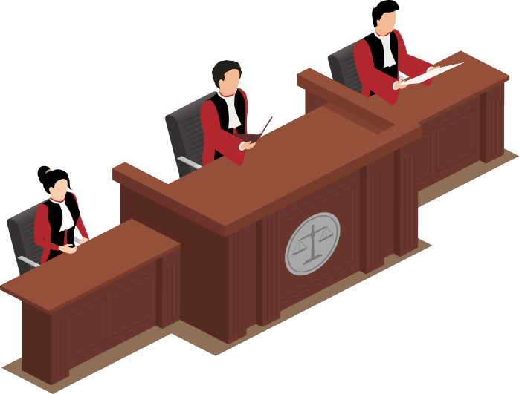
Pasal Pemilu Dalam UUD 1945 (1)
Pasal 22E UUD 1945
Pemilihan umum dilaksanakan secara langsung, umum, bebas, rahasia, jujur, dan adil setiap lima tahun sekali.
Pemilihan umum diselenggarakan untuk memilih anggota Dewan Perwakilan Rakyat, Dewan Perwakilan Daerah, Presiden dan wakil presiden dan Dewan Perwakilan Rakyat Daerah.
Peserta pemilihan umum untuk memilih anggota Dewan Perwakilan Rakyat dan anggota Dewan Perwakilan Rakyat Daerah adalah partai politik.
Peserta pemilihan umum untuk memilih anggota Dewan Perwakilan Daerah adalah perseorangan.
Pemilihan umum diselenggarakan oleh suatu komisi pemilihan umum yang bersifat nasional, tetap, dan mandiri.
Ketentuan lebih lanjut tentang pemilihan umum diatur dengan undang-undang.

Slide 14
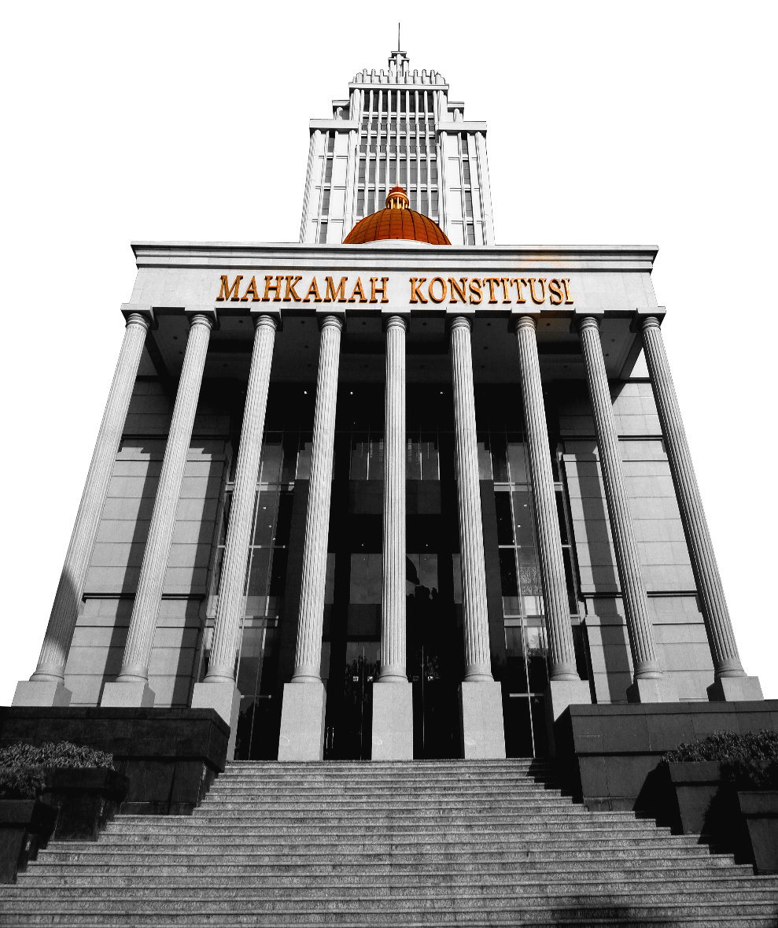
Pasal Pemilu Dalam UUD 1945 (2)
Pasal 22C
Anggota Dewan Perwakilan Daerah dipilih dari setiap provinsi melalui pemilihan umum.
Anggota Dewan Perwakilan Daerah dari setiap provinsi jumlahnya sama dan jumlah seluruh anggota Dewan Perwakilan Daerah itu tidak lebih dari sepertiga jumlah anggota Dewan Perwakilan Rakyat
Pasal 18 Ayat (4) UUD 1945:
“Gubernur, Bupati, dan Walikota masingmasing sebagai kepala pemerintah daerah provinsi, kabupaten, dan kota dipilih secara demokratis. ”

Slide 15
Fungsi MK
The guardian of the Constitution
The final interpreter of the Constitution
The guardian of democracy
The protector of citizen’s constitutional rights
The protector of human rights
The guardian of state ideology

Slide 16
Putusan Bersifat erga omnes
MK mengadili pada tingkat pertama dan terakhir yang putusannya bersifat final.
Putusan memperoleh kekuatan hukum tetap sejak selesai diucapkan dalam sidang pleno terbuka untuk umum. [Pasal 47 UU MK]
Sifat erga omnes Putusan MK → Meskipun dimohonkan oleh perseorangan/individu, namun keberlakuan putusan mengikat seluruh warga (umum) dan mempengaruhi politik hukum di Indonesia.
Amar putusan dapat berupa permohonan tidak dapat diterima (niet ontvankelijk verklaard), ditolak, atau dikabulkan.
Varian lain dari putusan dalam perkara PUU meliputi:
Konstitusional bersyarat (conditionally constitutional), contoh: Putusan Nomor 10/PUU-VI/2008.
Inkonstitusional bersyarat (conditionally unconstitutional), contoh: Putusan Nomor 4/PUU-VII/2009.
Menunda keberlakuan putusan, contoh: Putusan Nomor 016-PUU-IV/2006.
Merumuskan norma baru, contoh: Putusan Nomor 102/PUU-VII/2009.

Slide 17
Landmark Decision
Putusan Nomor 011-017/PUU-I/2003 (Pemulihan hak politik bagi mantan anggota PKI)
Putusan Nomor 5/PUU-V/2007 (Calon independen dalam Pilkada)
Putusan Nomor 102/PUU-VII/2009 (Penggunaan KTP dalam Pilpres/Pemilu)
Putusan Nomor 92/PUU-X/2012 (Kewenangan legislasi DPD-RI)
Putusan Nomor 100/PUU-XIII/2015 (Pilkada dengan calon tunggal)
Putusan Nomor 97/PUU-XIV/2016 (Penghayat kepercayaan dalam identitas kependudukan)
Putusan Nomor 30/PUU-XVI/2018 (Purifikasi keanggotaan DPD-RI)

Slide 18





HUKUM ACARA PHPU
ANGGOTA DPR DAN DPRD/DPRA
PESERTA
PEMILU
(PARPOL)
PENETAPAN
PEROLEHAN SUARA
HASIL PEMILU
SECARA NASIONAL
OLEH KPU
PENYELENGGARA PEMILU
(KPU)
18

Slide 19









PARA PIHAK
PEMOHON
PEMBERI KETERANGAN
BAWASLU
Partai Politik Peserta Pemilu untuk pengisian keanggotaan DPR dan DPRD.
Perseorangan calon anggota DPR dan DPRD dalam satu Partai Politik yang sama yang telah memeroleh persetujuan secara tertulis dari ketua umum dan sekretaris jenderal atau sebutan lainnya dari Partai Politik yang bersangkutan
Partai Politik Lokal Peserta Pemilu untuk pengisian keanggotaan DPRA dan DPRK.
Perseorangan calon anggota DPRA dan DPRK dalam satu Partai Politik Lokal yang sama yang telah memeroleh persetujuan secara tertulis dari ketua umum dan sekretaris jenderal atau sebutan lainnya dari Partai Politik Lokal yang bersangkutan
TERMOHON
KPU
PHPU
PIHAK TERKAIT
(yang berkepentingan terhadap permohonan Pemohon)
Partai Politik Peserta Pemilu yang berkepentingan terhadap Permohonan;
Perseorangan calon anggota DPR dan DPRD dalam satu Partai Politik yang sama yang telah memeroleh persetujuan secara tertulis dari ketua umum dan sekretaris jenderal atau sebutan lainnya dari Partai Politik yang bersangkutan yang berkepentingan terhadap Permohonan;
Partai Politik Lokal Peserta Pemilu yang berkepentingan terhadap Permohonan yang diajukan oleh Pemohon;
Perseorangan calon anggota DPRA dan DPRK dalam satu Partai Politik Lokal yang sama yang telah memeroleh persetujuan secara tertulis dari ketua umum dan sekretaris jenderal atau sebutan lainnya dari Partai Politik Lokal yang bersangkutan yang berkepentingan terhadap Permohonan;
19

Slide 20



OBJEK PERKARA
perolehan kursi Pemohon dan/atau terpilihnya calon anggota DPR dan/atau DPRD/DPRA di suatu daerah pemilihan
Penetapan
perolehan suara
hasil Pemilu secara
nasional oleh KPU
yang memengaruhi
20

Slide 21













TATA CARA PENGAJUAN PERMOHONAN
(PEMILU ANGGOTA DPR DAN DPRD/DPRA)
^{3 x 24}
^{jam}
^{(sejak)}
^{Permohonan Lengkap}
^{Pengajuan Permohonan (offline)}
^{Pengajuan Permohonan (offline)}
^{BRPK}
^{Pengumuman}
^{penetapan}
^{perolehan}
^{suara hasil}
^{Pemilu secara}
^{nasional oleh KPU}
^{Pengumuman}
^{penetapan}
^{perolehan}
^{suara hasil}
^{Pemilu secara}
^{nasional oleh KPU}
^{Pemeriksaan}
^{kelengkapan permohonan}
^{Pemohon}
^{AP3}
^{Pemohon}
^{memperbaiki}
^{berkas}
^{permohonan}
^{ARPK}
Pengajuan Permohonan daring (online)*
^{APBL}
^{Permohonan Belum Lengkap}
^{3 x 24 jam}
^{(sejak diterima APBL)}
^{3 x 24}
^{jam}
^{(sejak)}
* Penyerahan Permohonan asli dilakukan dalam jangka waktu paling lama 3 x 24 (tiga kali dua puluh empat) jam sampai berakhirnya tenggang waktu pengajuan perbaikan Permohonan
Keterangan:
AP3 : Akta Pengajuan Permohonan Pemohon
APBL : Akta Permohonan Belum Lengkap
BRPK : Buku Registrasi Perkara Konstitusi
ARPK : Akta Registrasi Perkara Konstitusi
21

Slide 22
KELENGKAPAN BERKAS PERMOHONAN
Permohonan diajukan secara tertulis dalam bahasa Indonesia dan ditandatangani oleh Pemohon sebanyak 4 rangkap
Permohonan diajukan oleh kuasa hukum, permohonan ditandatangani oleh kuasa hukum
3. Permohonan memuat:
nama dan alamat Pemohon dan/atau kuasa hukum, alamat surat elektronik (e-mail), serta nomor telepon dan seluler, serta NIK sesuai KTP dan kartu tanda anggota bagi advokat sebagai kuasa hukum.
  b. Uraian yang jelas mengenai:
    b.1 kewenangan Mahkamah
    b.2 kedudukan hukum (legal standing) Pemohon, penjelasan sebagai Partai Politik Peserta Pemilu dan calon anggota DPR dan DPRD/DPRA peserta Pemilu;
    b.3 tenggang waktu pengajuan permohonan
    b.4 pokok permohonan, mengenai kesalahan hasil penghitungan suara yang ditetapkan oleh Termohon dan hasil penghitungan suara yang benar menurut Pemohon
    b.5 petitum, mengenai permintaan untuk membatalkan penetapan hasil penghitungan perolehan suara oleh Termohon dan menetapkan hasil penghitungan perolehan suara yang benar menurut Pemohon
22

Slide 23
Lanjutan ...
    Permohonan dilengkapi dengan alat bukti yang mendukung permohonan dan daftar alat bukti
    Alat bukti berupa surat atau tulisan sebanyak 4 rangkap (1 rangkap asli dibubuhi meterai dan 3 rangkap penggandaan)
    Alat bukti diberi tanda bukti dan ditempelkan label pada alat bukti dimaksud sesuai dengan daftar alat bukti.
    Permohonan Pemohon beserta daftar alat bukti juga diserahkan dalam bentuk softcopy word (.doc) yang disimpan dalam 1 (satu) unit flash disk.
23

Slide 24
PENARIKAN KEMBALI PERMOHONAN
Penarikan kembali secara tertulis paling lama pada sidang terakhir
Sebelum
BRPK
Akta Pembatalan Penerimaan Permohonan Pemohon
disertai dengan pengembalian berkas permohonan
Setelah
BRPK
Ketetapan
Penarikan Kembali
24

Slide 25





KETERANGAN PIHAK TERKAIT
Permohonan sebagai
Pihak Terkait
diajukan paling lama
2 hari sebelum
Pemeriksaan Pendahuluan
disertai Keterangan Pihak Terkait
Permohonan sebagai Pihak Terkait dan Keterangan Pihak Terkait diajukan secara tertulis dalam Bahasa Indonesia ditandatangani oleh Pihak Terkait atau kuasa hukum sebanyak 4 rangkap
2. Keterangan Pihak Terkait memuat:
nama dan alamat Pihak Terkait dan/atau kuasa hukum, alamat surat elektronik (e-mail), serta nomor telepon dan seluler, serta Nomor Induk Kependudukan (NIK) sesuai Kartu Tanda Penduduk (KTP) dan kartu tanda anggota bagi advokat sebagai kuasa hukum;
uraian yang jelas bahwa Pihak Terkait merupakan Partai Politik Peserta Pemilu;
uraian yang jelas mengenai tanggapan Pihak Terkait terhadap kewenangan Mahkamah, kedudukan hukum (legal standing) Pemohon, tenggang waktu pengajuan permohonan, serta pokok permohonan;
Petitum, memuat mengenai permintaan kepada Mahkamah untuk menyatakan Keputusan Termohon tentang penetapan hasil penghitungan perolehan suara Pemilu telah benar
Keterangan Pihak Terkait dilengkapi dengan alat bukti dan daftar alat bukti.
Alat bukti berupa surat atau tulisan, disampaikan sebanyak 4 (empat) rangkap
(1 rangkap asli dibubuhi meterai dan 3 rangkap penggandaan)
Setiap alat bukti diberi tanda bukti dan ditempelkan label pada alat bukti dimaksud sesuai dengan daftar alat bukti.
Keterangan Pihak Terkait beserta daftar alat bukti juga diserahkan dalam bentuk softcopy word (.doc) yang disimpan dalam 1 (satu) unit flash disk.

Slide 26
















MANAJEMEN PENANGANGAN PERKARA
DAN PERSIDANGAN
Pemberitahuan Hari Sidang Pertama
Pemohon
Termohon
Parpol Peserta Pemilu
Bawaslu
paling lama 1 (satu) hari setelah permohonan dicatat dalam BRPK
paling cepat 7 hari (sejak)
menyampaikan Salinan Permohonan
menyampaikan Jawaban Termohon dan keterangan
TERMOHON
PARPOL PESERTA PEMILU
BAWASLU
Permohonan
dicatat dalam
BRPK
Persidangan
paling lama 1 (satu) hari setelah permohonan dicatat dalam BRPK
paling lama 2 (dua) hari sebelum sidang Pemeriksaan Pendahuluan
paling lama 30 hari kerja (sejak)
Putusan
Permohonan diunggah ke laman MK: www.mahkamahkonstitusi.go.id
26

Slide 27
















PERSIDANGAN
(PEMERIKSAAN PERKARA)
SIDANG PANEL
Pemeriksaan Pendahuluan
SIDANG PANEL
Pemeriksaan Persidangan
RPH
SIDANG
PLENO
Putusan Sela
memeriksa kelengkapan dan kejelasan materi permohonan
mengesahan alat bukti Pemohon
  memeriksa permohonan Pemohon;
  memeriksa Jawaban Termohon, Keterangan Pihak Terkait, dan/atau Keterangan Bawaslu;
  mengesahkan alat bukti
  memeriksa alat bukti tertulis;
  mendengarkan keterangan saksi;
  mendengarkan keterangan ahli;
  memeriksa alat bukti lain;
  Memeriksa rangkaian data, keterangan, perbuatan, keadaan, dan/atau peristiwa yang sesuai dengan alat bukti lain yang dapat dijadikan petunjuk.
membahas perkara
mengambil putusan
menyusun putusan
Putusan
Keterangan:
RPH : Rapat Permusyawaratan Hakim
27

Slide 28

DATA PERKEMBANGAN
PENANGANAN PERKARA DI MK

Slide 29
Beberapa Perkara Perpu
Yang Pernah Diputus MK
Nomor Perkara | Pokok Perkara | Keterangan
138/PUU -VII/2009 | Pengujian Perpu Nomor 4 Tahun 2009 tentang Perubahan Atas Undang-Undang Nomor 30 Tahun 2002 tentang Komisi Pemberantasan Tindak Pidana Korupsi. | Tidak Dapat Diterima
145/PUU-VII/2009 | Pengujian UU Nomor 6 Tahun 2009 tentang Penetapan Perpu Nomor 2 Tahun 2008 tentang Perubahan Kedua atas UU No. 23 Tahun 1999 tentang Bank Indonesia menjadi Undang-Undang, dan Perpu Nomor 4 Tahun 2008 tentang Jaring Pengaman Sistem Keuangan (JPSK). | Tidak Dapat Diterima
118/PUU-XII/2014 | Pengujian Perpu Nomor 1 Tahun 2014 tentang Pemilihan Gubernur, Bupati, dan Walikota. | Tidak Dapat Diterima
119/PUU-XII/2014 |  | Tidak Dapat Diterima
125/PUU-XII/2014 | Pengujian Perpu Nomor 2 Tahun 2014 tentang Perubahan Atas UU Nomor 23 Tahun 2014 Tentang Pemerintahan Daerah. | Tidak Dapat Diterima
126/PUU-XII/2014 | Pengujian Perpu Nomor 1 Tahun 2014 tentang Pemilihan Gubernur, Bupati, dan Walikota. | Tidak Dapat Diterima
127/PUU-XII/2014 |  | Tidak Dapat Diterima
128/PUU-XII/2014 |  | Gugur
129/PUU-XII/2014 |  | Tidak Dapat Diterima
130/PUU-XII/2014 |  | Tidak Dapat Diterima
135/PUU-XII/2014 |  | Tidak Dapat Diterima
38/PUU-XV/2017 | Pengujian Perpu Nomor 2 Tahun 2017 tentang Perubahan Atas UU Nomor 17 Tahun 2013 tentang Organisasi Kemasyarakatan. | Tidak Dapat Diterima
39/PUU-XV/2017 |  | Tidak Dapat Diterima
41/PUU-XV/2017 |  | Tidak Dapat Diterima
48/PUU-XV/2017 |  | Tidak Dapat Diterima
49/PUU-XV/2017 |  | Tidak Dapat Diterima
50/PUU-XV/2017 |  | Ditarik Kembali
52/PUU-XV/2017 |  | Tidak Dapat Diterima
58/PUU-XV/2017 |  | Tidak Dapat Diterima
85/PUU-XV/2017 | Pengujian Perpu Nomor 1 Tahun 2017 tentang Akses Informasi Keuangan untuk Kepentingan Perpajakan. | Ditarik Kembali
23/PUU-XVIII/2020 | Pengujian Perpu Nomor 1 Tahun 2020 tentang Kebijakan Keuangan Negara dan Stabilitas Sistem Keuangan untuk Penanganan Pandemi Coronavirus Disease 2019 (COVID-19) dan/atau Dalam Rangka Menghadapi Ancaman yang Membahayakan Perekonomian Nasional dan/atau Stabilitas Sistem Keuangan. | Tidak Dapat Diterima
24/PUU-XVIII/2020 |  | Tidak Dapat Diterima
25/PUU-XVIII/2020 |  | Ditarik Kembali
44/PUU-XVIII/2020 | Pengujian Perpu Nomor 2 Tahun 2020 tentang Perubahan Ketiga Atas UU Nomor 1 Tahun 2015 tentang Penetapan Perpu Nomor 1 Tahun 2014 tentang Pemilihan Gubernur, Bupati, dan Walikota menjadi Undang-Undang. | Ditarik Kembali

Slide 30
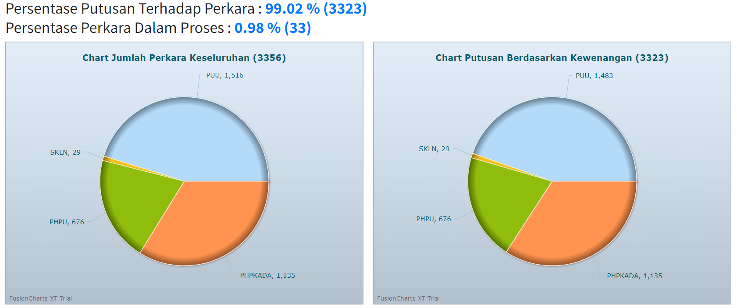
Statistik Semua Perkara (1)
Note:
Data Perkara dari tahun 2003 s.d. Jumat, 03 Februari 2022.

Slide 31
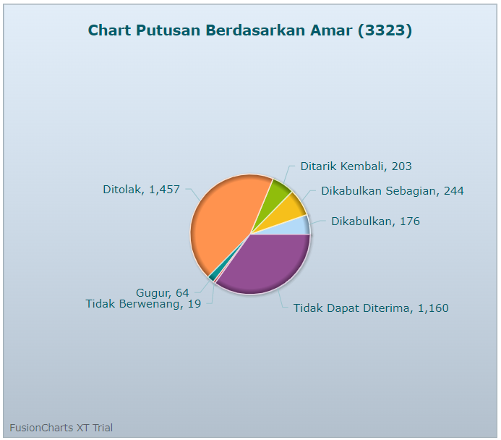
Statistik Amar
Perkara Keseluruan (2)
Putusan Sela: Putusan yang dijatuhkan oleh MK dalam pemeriksaan pendahuluan atau pemeriksaan persidangan untuk melakukan atau tidak melakukan sesuatu yang berkaitan dengan objek yang dipersengketakan yang hasilnya akan dipertimbangkan dalam putusan akhir
Gugur: Para pihak tidak hadir dalam persidangan MK
Ditarik Kembali: Pemohon menarik kembali permohonannya
Tidak berwenang: MK tidak berwenang mengadili perkara dimaksud.
Tidak dapat diterima: Pemohon dan/atau permohonannya tidak memenuhi syarat
Ditolak: undang-undang dimaksud tidak bertentangan dengan Undang-Undang Dasar Negara Republik Indonesia Tahun 1945, baik mengenai pembentukan maupun materinya sebagian atau keseluruhan.
Dikabulkan: MK berpendapat permohonan beralasan dan undang-undang dimaksud terbukti bertentangan dengan Undang-Undang Dasar Negara Republik Indonesia Tahun 1945.
Note:
Data Perkara dari tahun 2003 s.d. Jumat, 03 Februari 2022.

Slide 32
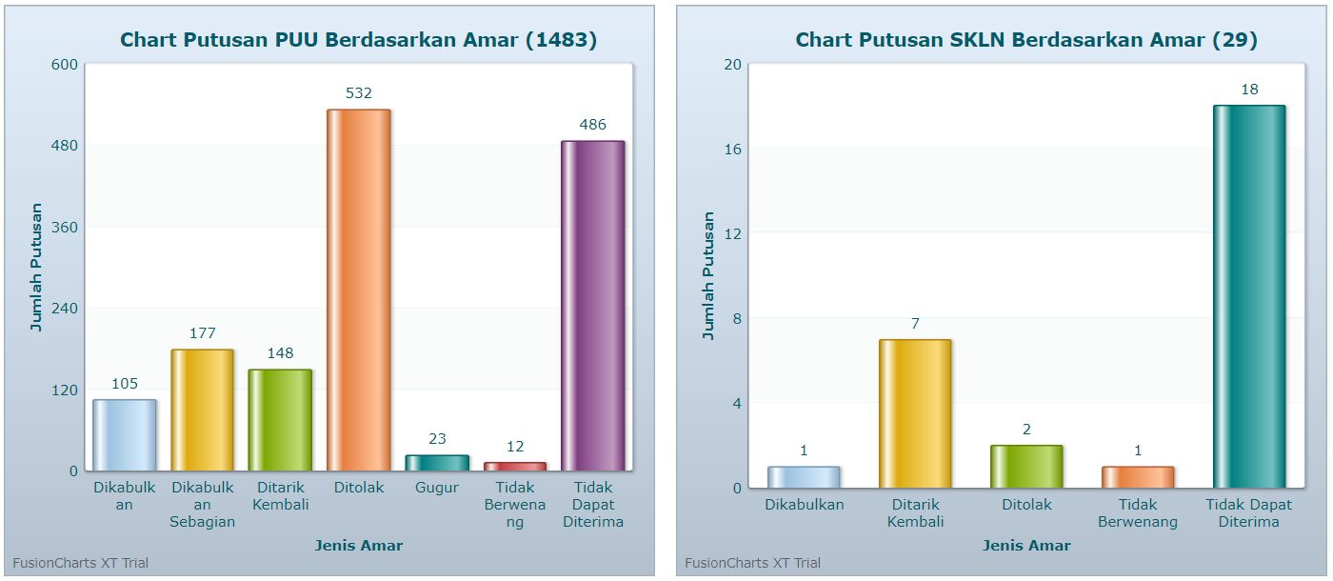
Statistik Perkara
PUU dan SKLN(3)
Note:
Data Perkara dari tahun 2003 s.d. Jumat, 03 Februari 2022.

Slide 33
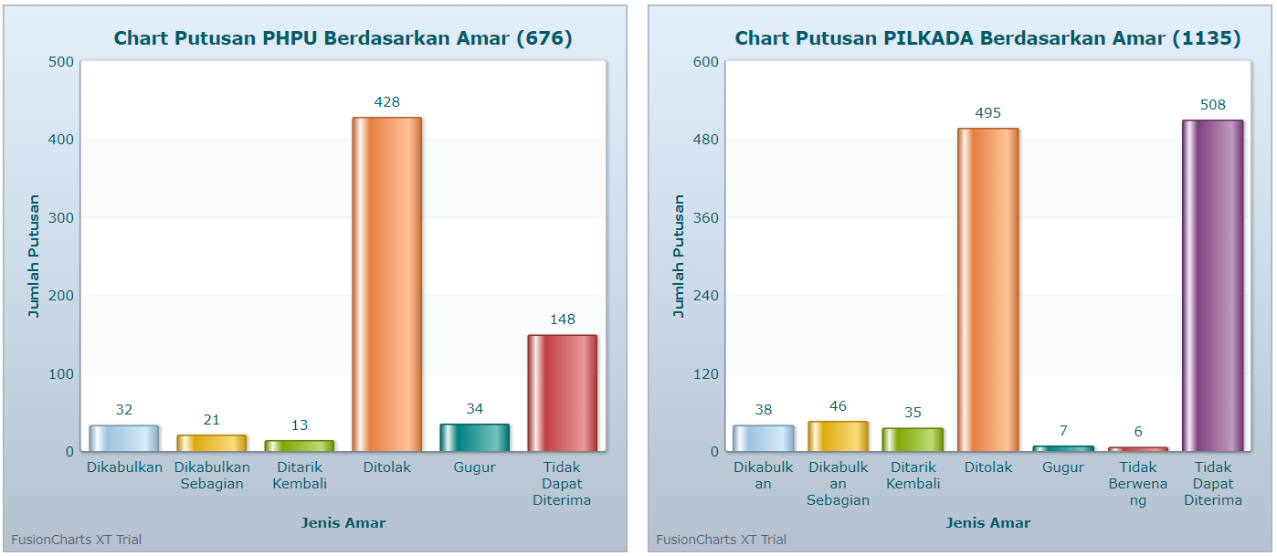
Statistik Perkara
PHPU dan PILKADA (3)
Note:
Data Perkara dari tahun 2003 s.d. Jumat, 03 Februari 2022.

Slide 34
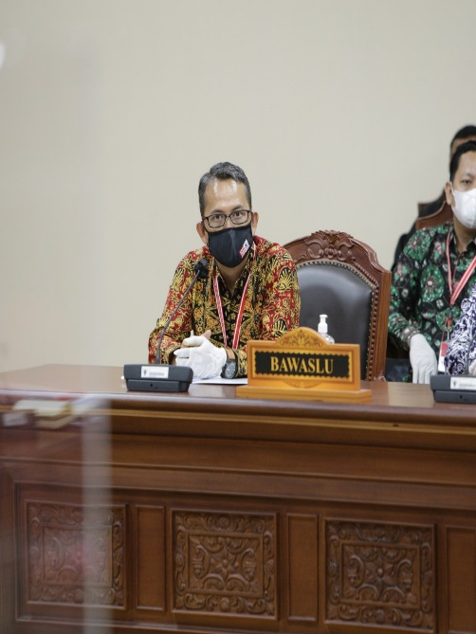
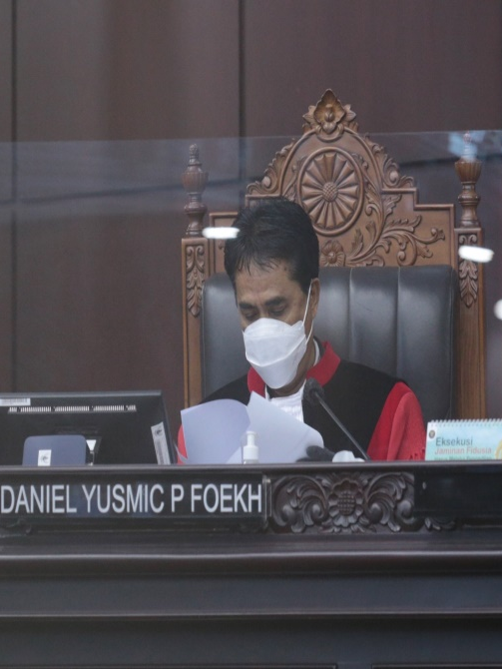
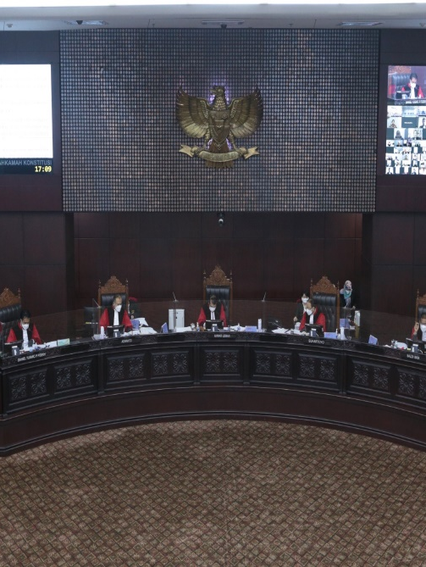
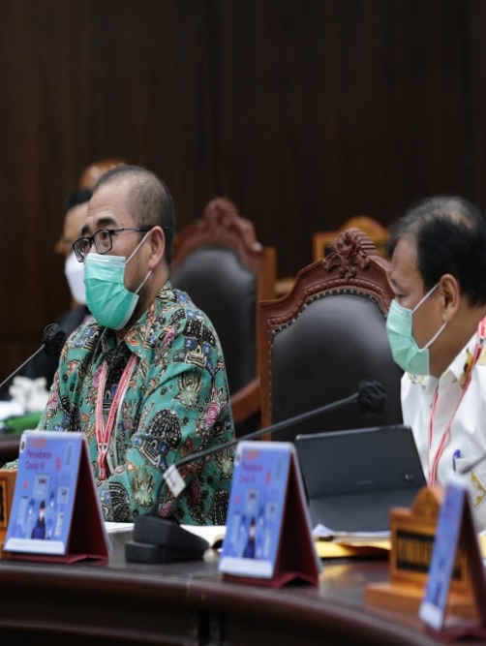
Terima Kasih

